Slide 1
Tecnologia HEV
Sidney Oliveira
AEA – Associação Brasileira de Engenharia Automotiva
07 de Dezembro de 2017

Slide 2
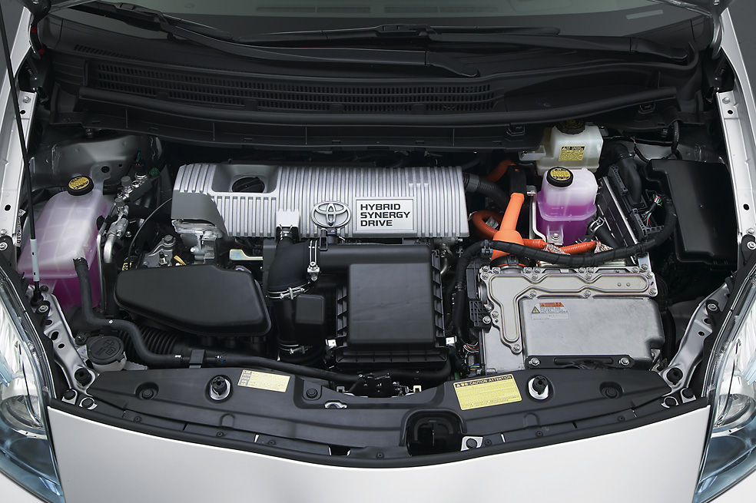
O que é um veículo híbrido?
MOTOR À COMBUSTÃO / SISTEMA HIBRIDO (PCU)
MOTORES ELÉTRICOS

Slide 3
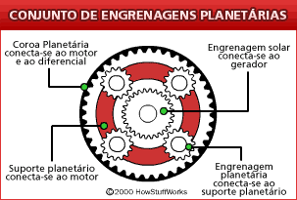
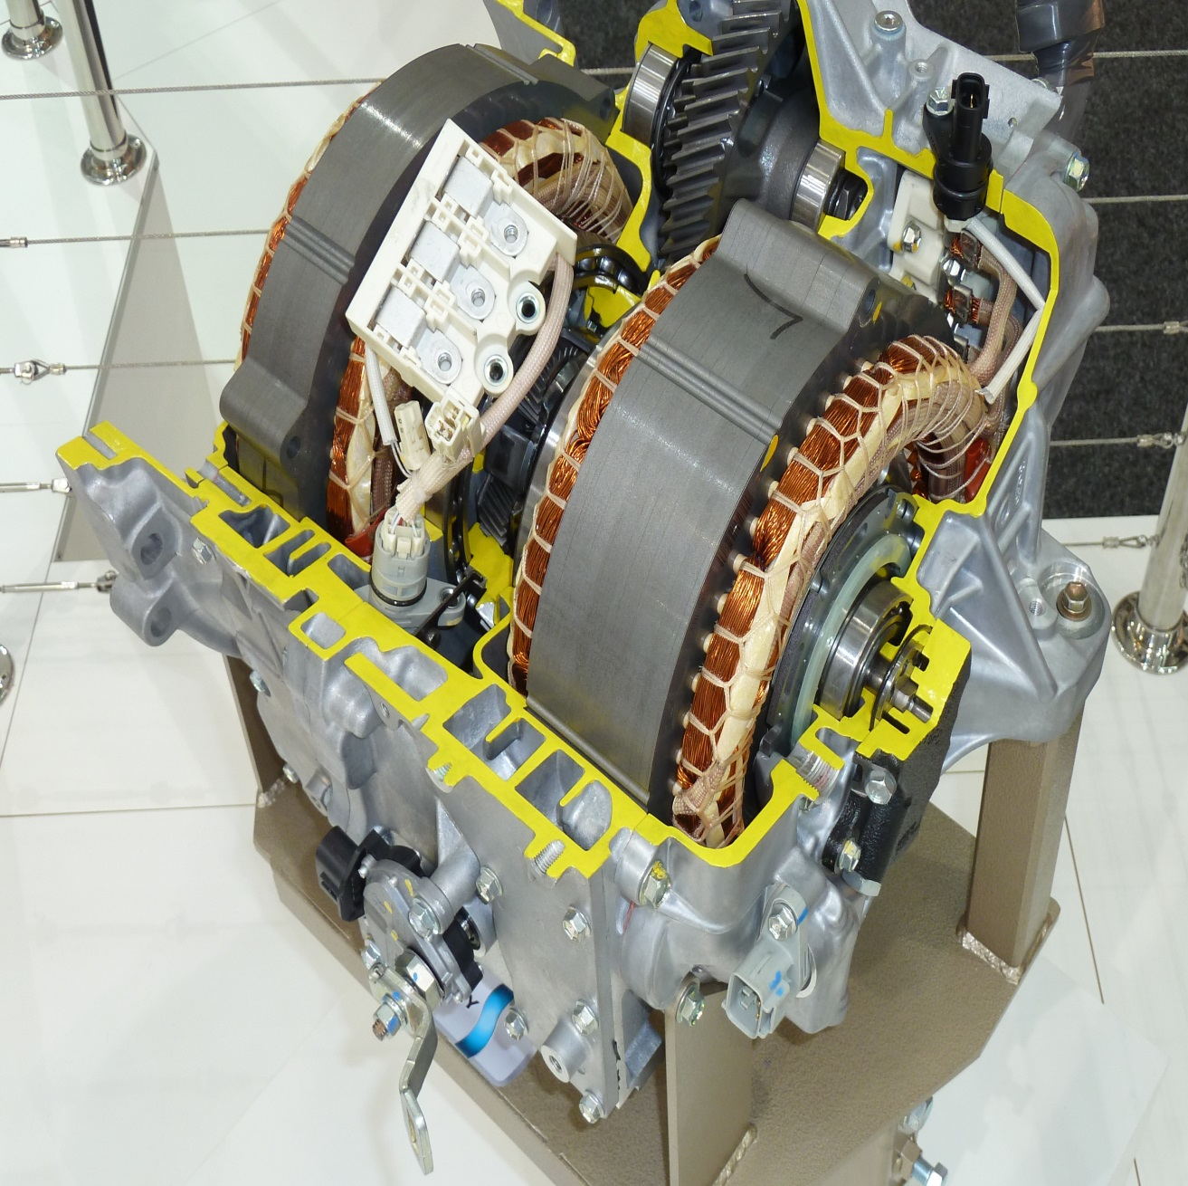
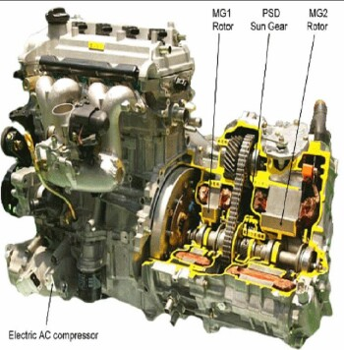
O que é um veículo híbrido?
MG1
MG2
MOTOR

Slide 4
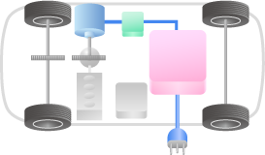
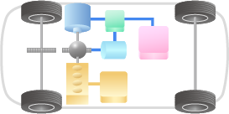
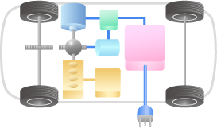
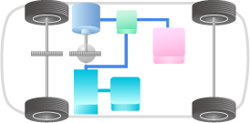
Desenvolvimento das novas tecnologias
Motor
PCU
Elétrico (EV)
Battery
Engine
Híbrido (HEV)
Fuel tank
Motor
PCU
Motor
Battery
Plug-in (PHV)
PCU
Generator
Battery
Engine
Generator
Fuel tank
Engine
Fuel tank
Motor
PCU
Célula (FCV)
Battery
Fuel
cell
Hydrogen
tank
A arquitetura do veículo híbrido facilitou o desenvolvimento dos EV, PHV e FCV.
Notes:
4

Slide 5
Visão de Mobilidade
Elétrico: pequenas distâncias
Híbrido e Plug-in: grandes distâncias
Célula de Combustível: grandes e médias distâncias

Slide 6
Venda mundial de híbridos
10
10 million units (*)
・ 2012: Sold 1 million units in one year for the first time
・ Feb. 2017: Cumulative sales passed
10 million units
9
CO2 reduction
77million tons
9M
8
8M
7
7M
(million)
Cumulative
6
6M
5
5M
4
4M
3
3M
2
2M
1
1 million units
0
1997
1999
2001
2003
2005
2007
2009
2011
2013
2015
2017
(*) Somente veiculos Toyota

Slide 7
Meta venda de híbridos
（million）
2020 target
Cumulative
15 million HVs (*)
15
8
1
0
1997
2000
2005
2010
2015
2020
2050
(*) Somente veiculos Toyota

